Slide 1
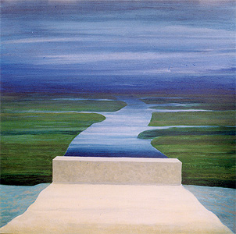
Mike’s inspiratiebronnen
Muziek
Voetbal

Slide 2
Muziek Analogen:
Dansfeesten
Houseparty’s
Feestvakanties
Muziek produceren
Dj cursus

Slide 3
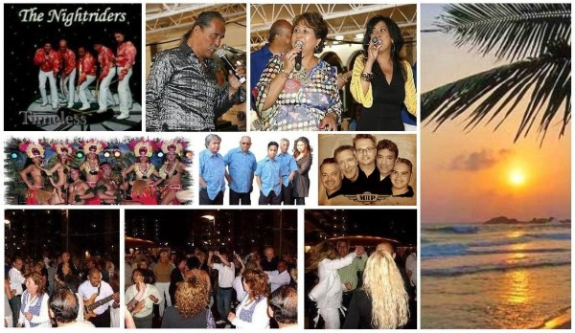

Slide 4
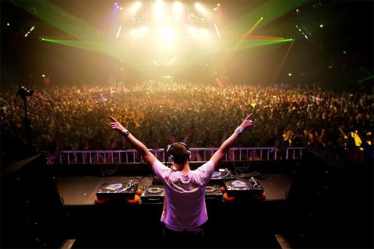

Slide 5
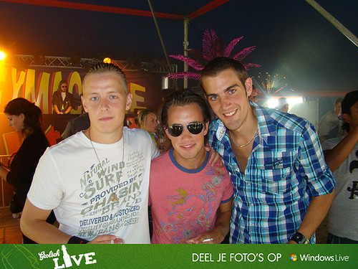

Slide 6
Muziek
Mensen
Warm
Hard geluid
Hobby
Mooie kleuren/lichten
Vrienden
Energie
Bierlucht
Kippevel
Werk als Dj

Slide 7
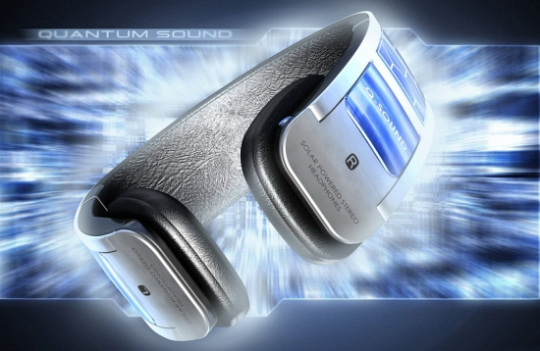

Slide 8
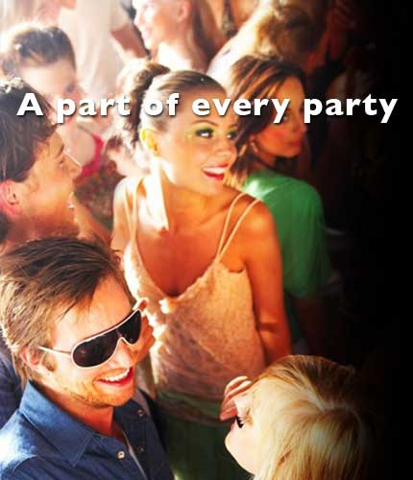

Slide 9
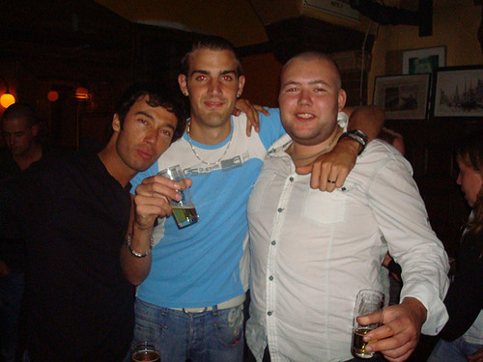
Met Mike is het altijd feest!

